Slide 1
Непосредственно-образовательная
деятельность.
Область познавательное развитие.
Первая младшая группа.

Slide 2
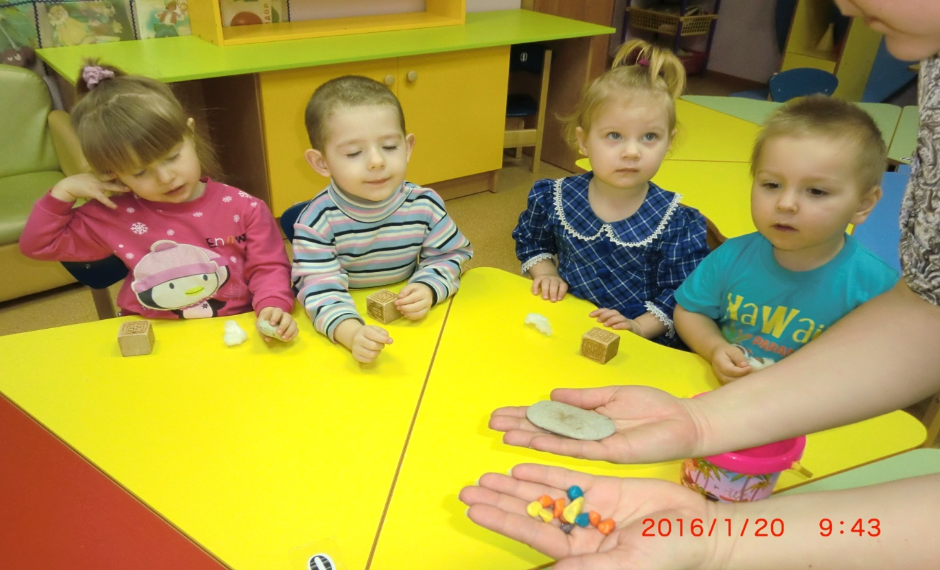
Тема НОД с элементами
экспериментирования
«Знакомство с камешками»

Slide 3
Цель: Дать элементарные знания о
свойствах некоторых предметов и веществ, поз-
накомить с простейшими экспериментами.
Задачи: Познакомить детей со свойствами
камешек (твердый, тяжелый, тонет в воде,
стучит);
- развивать мышление, внимание;
воспитывать аккуратность, умение обращаться с данным материалом;
- поощрять желание помочь другим.

Slide 4
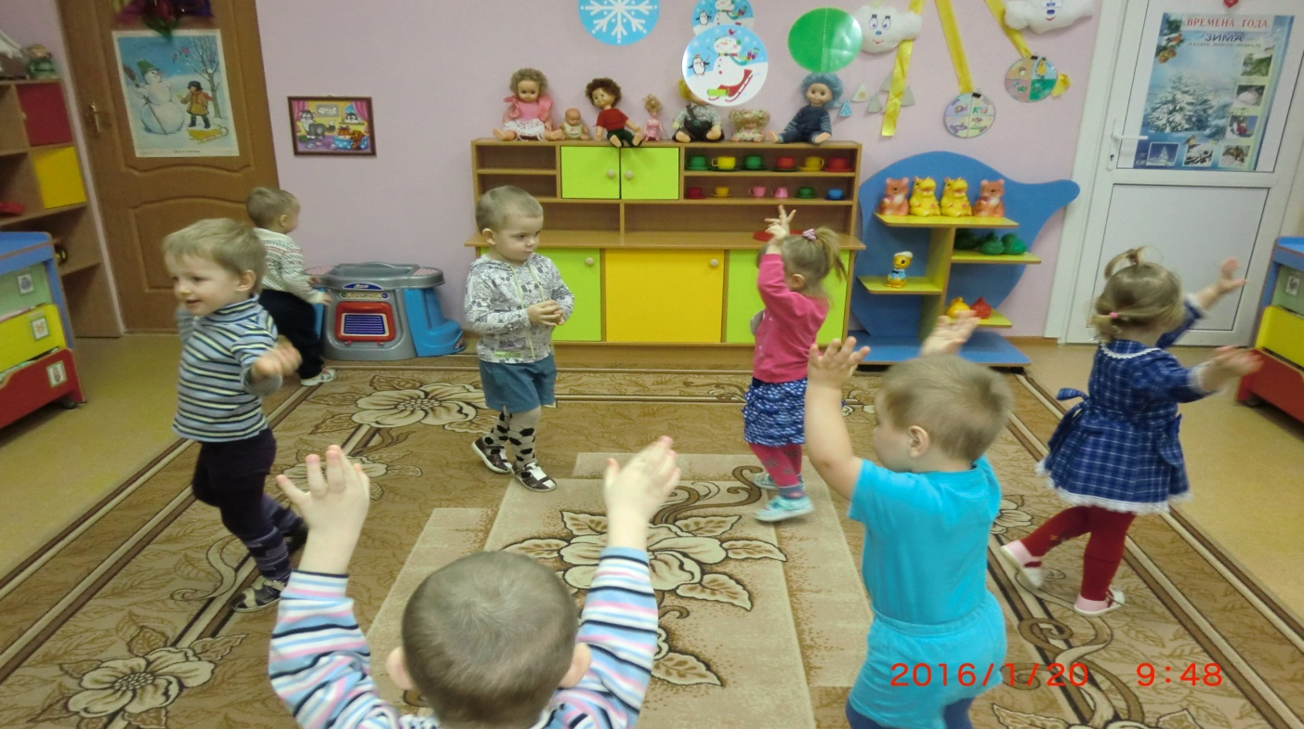
Интеграция областей:
-познавательное развитие;
-речевое развитие;
-физическое развитие.

Slide 5
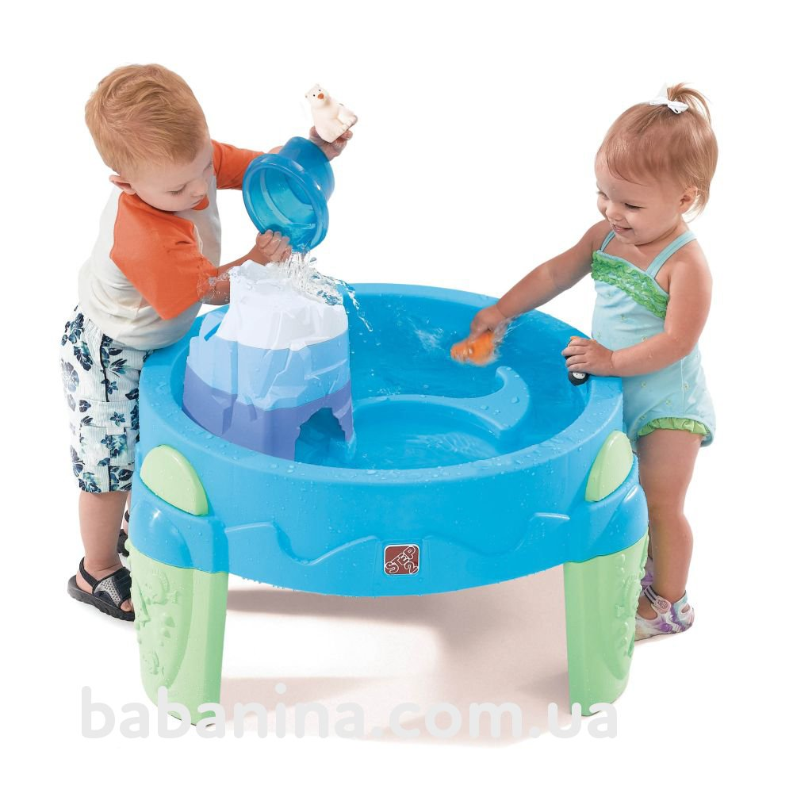
Оборудование:
Два ведерка, камешки,
комочки ваты для каждого ребенка,
ванночка с водой,
шапочка «Зайчик».

Slide 6
Методы:
-наглядные(показ экспериментов, иллюстраций, натуральных объектов);
-словесные(беседа, объяснение);
-практические(экспериментальная деятельность, динамическая пауза, дидактическая игра).
Приемы:
-пояснение,
-напоминание,
-повторение,
- обобщение.

Slide 7
Ход НОД.
Организационный момент.
Цель этапа – включение каждого дошкольника в деятельность, создание благоприятной атмосферы на занятии. -Ритуальные приветствия. -Использование потешки для приглашения гостя. -Организация дошкольников и настрой на занятия. - Стимуляция интереса и эмоциональный настрой.

Slide 8
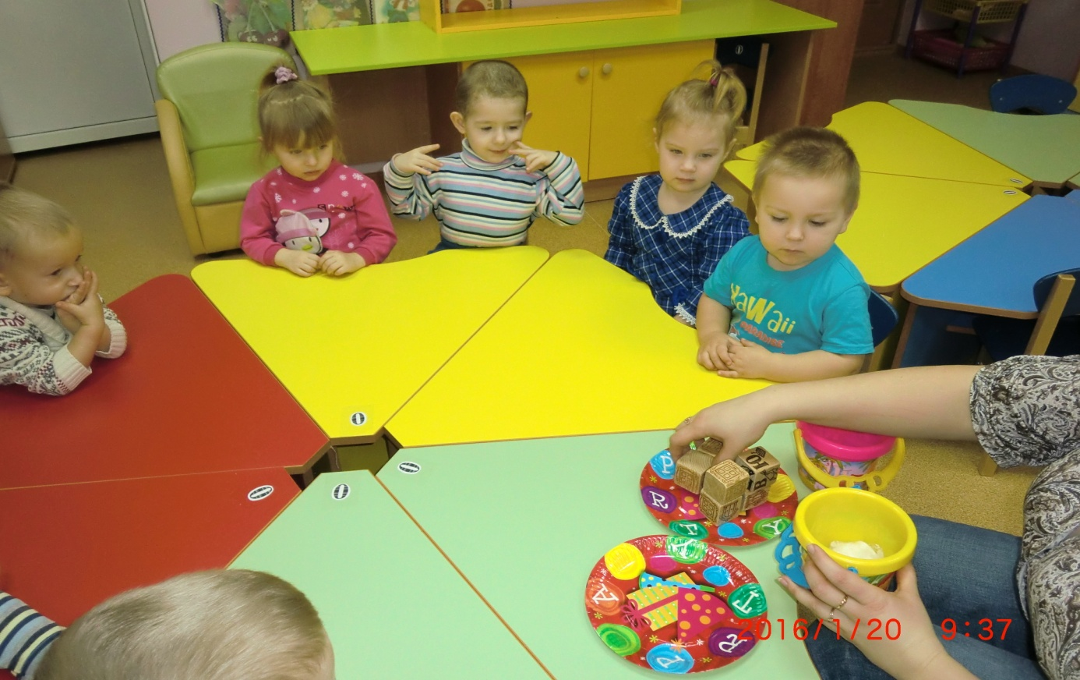
Основная часть.
Цель- дать элементарные знания о свойствах некоторых предметов и веществ, познакомить с простейшими экспериментами.

Slide 9
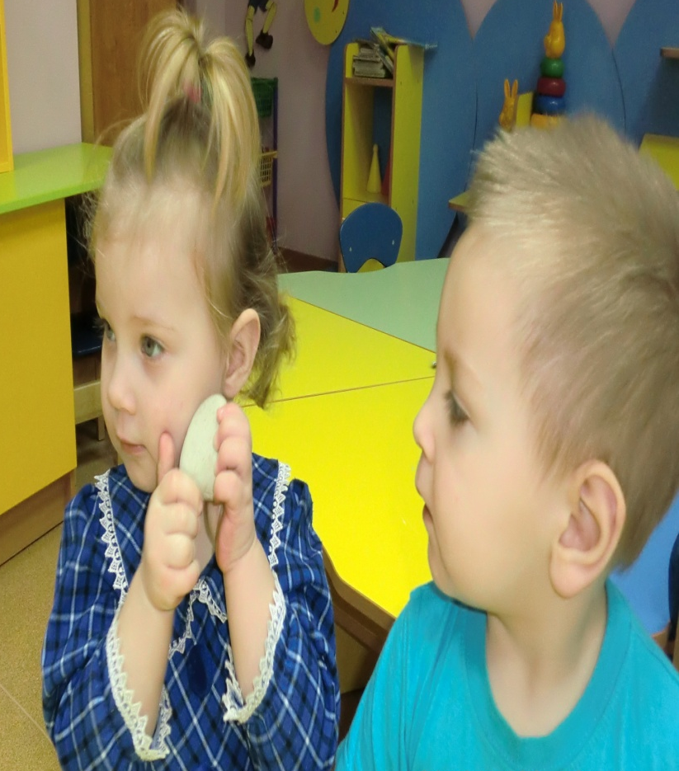
Рассматривание камешков.

Slide 10
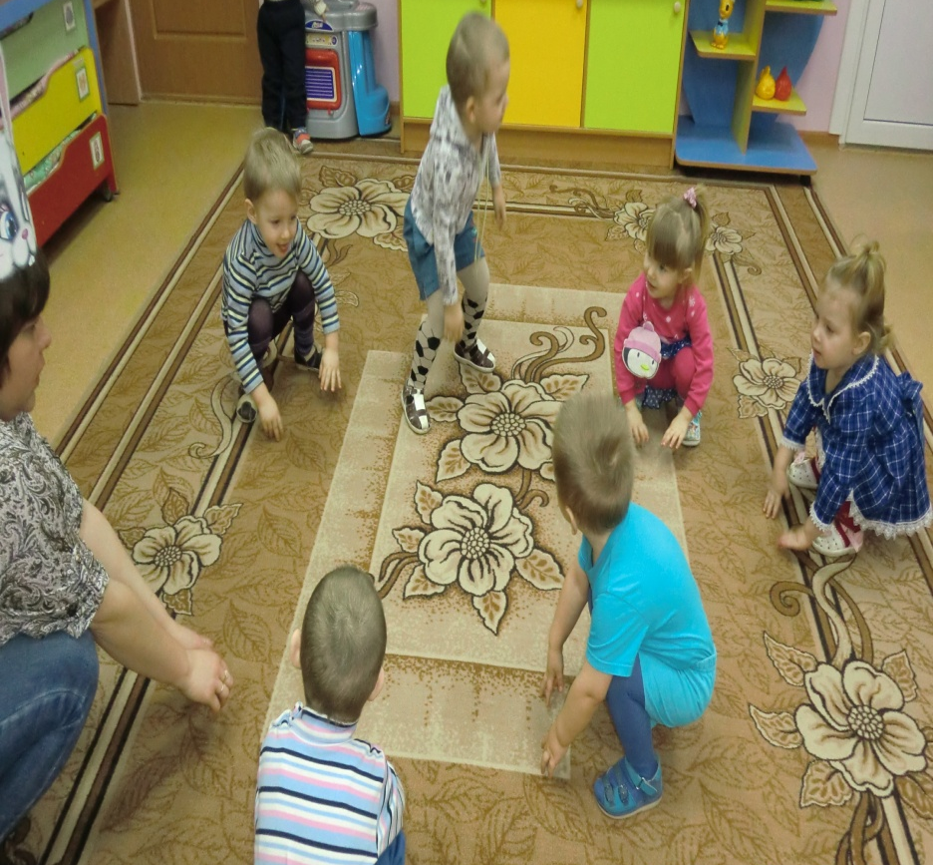
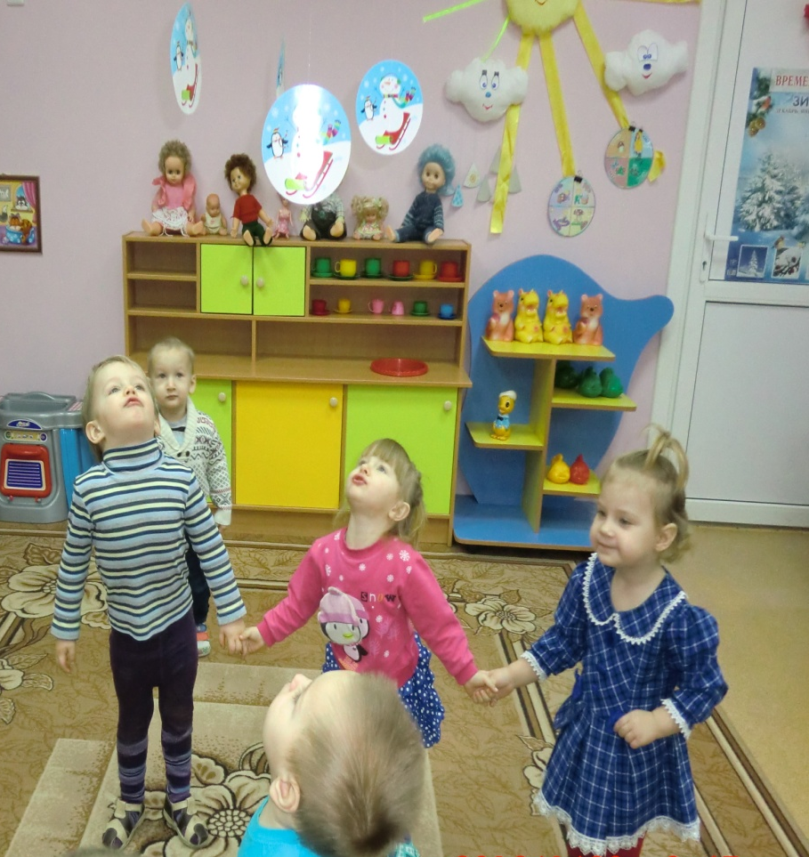
Динамическая пауза.

Slide 11
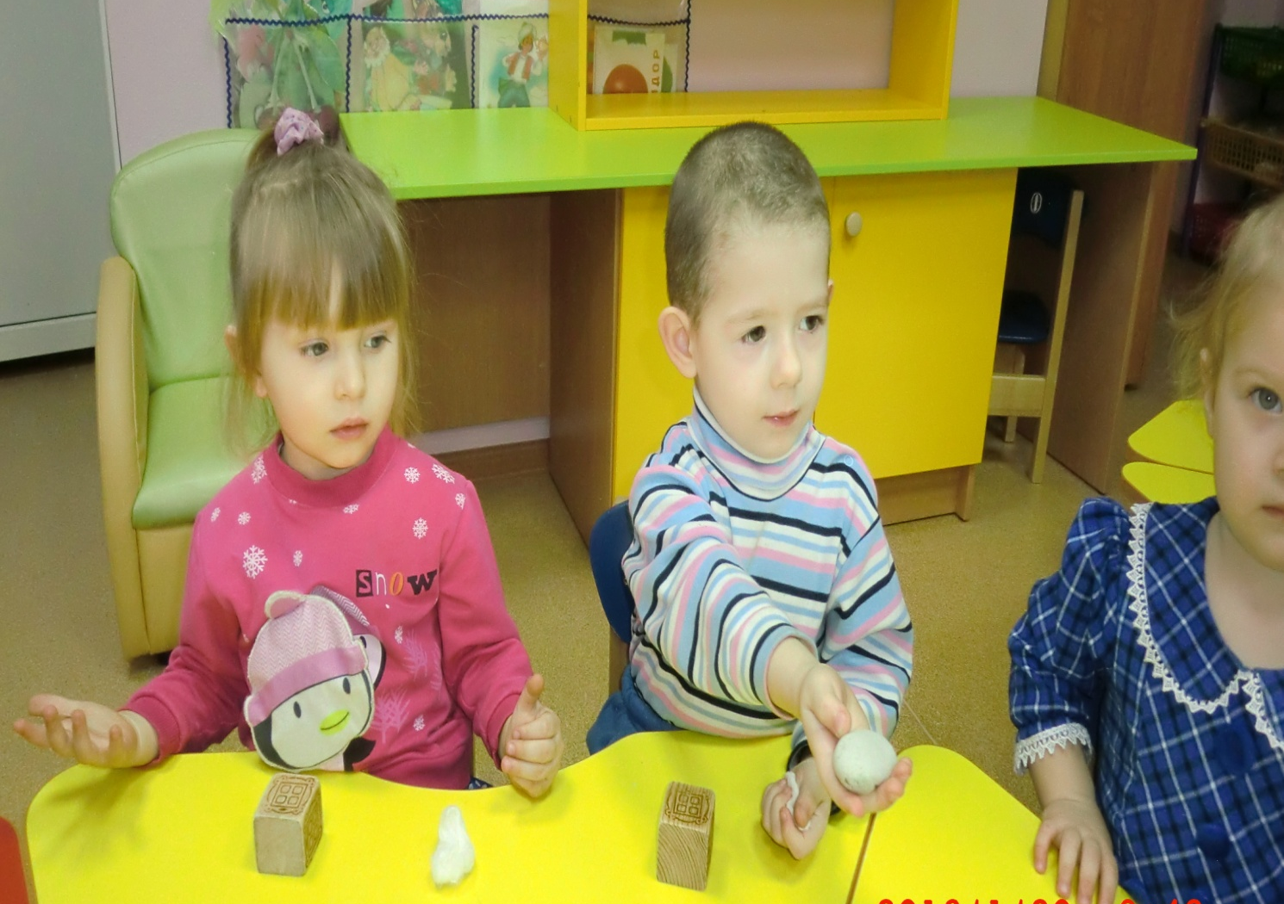
«Тяжелый- легкий» (сравнение камешка и ваты)

Slide 12
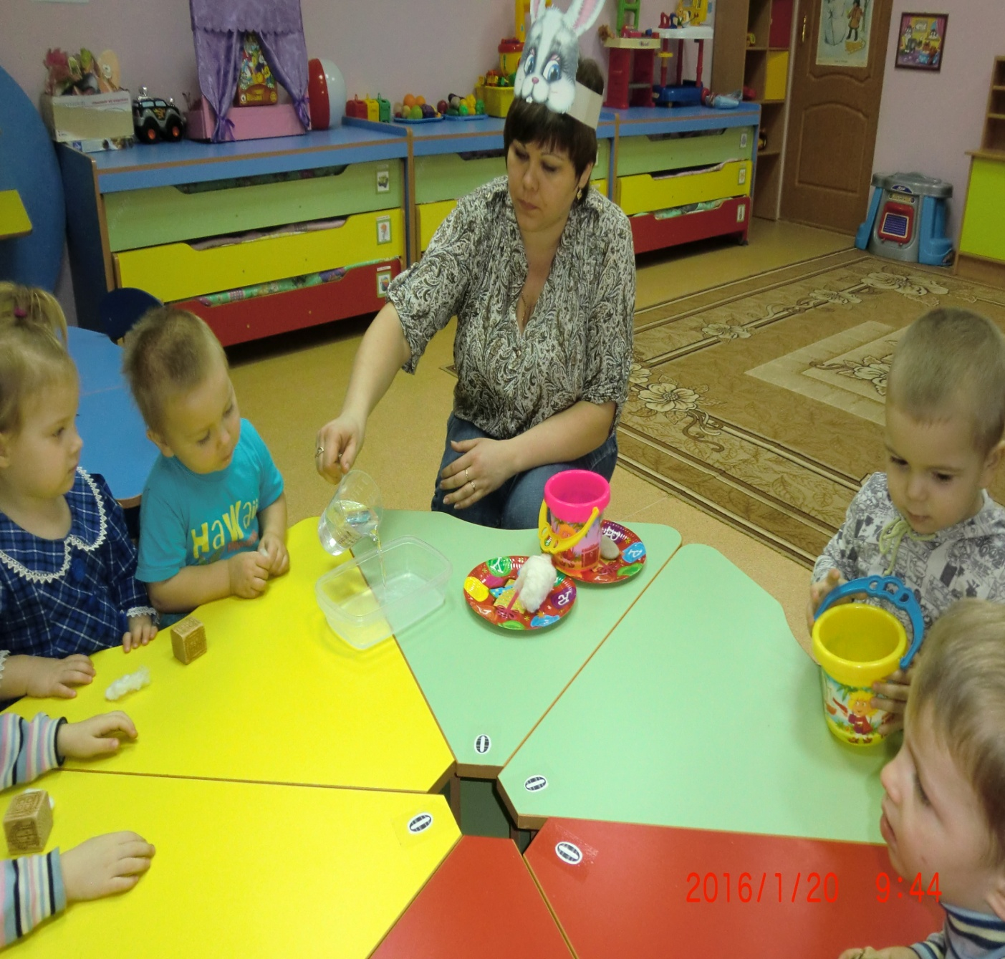
«Тонет- не тонет»

Slide 13
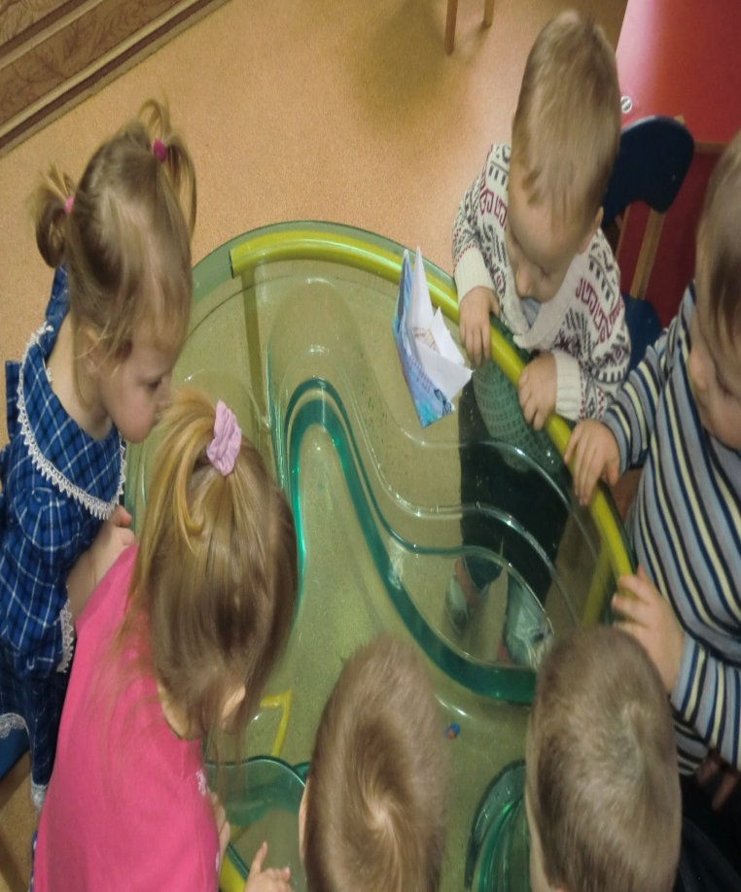
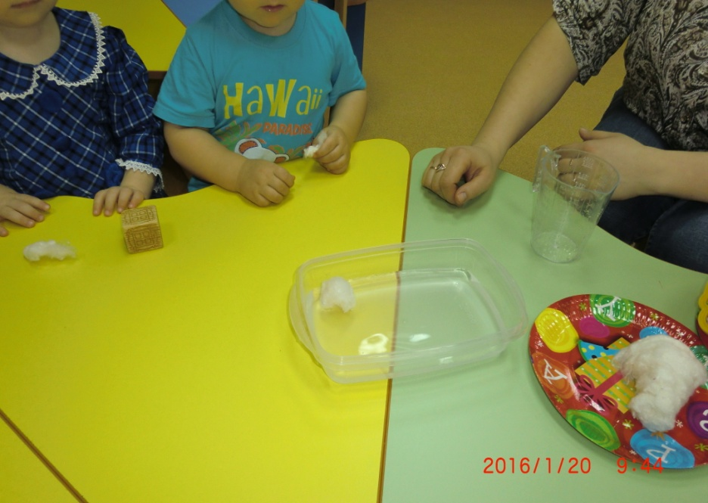
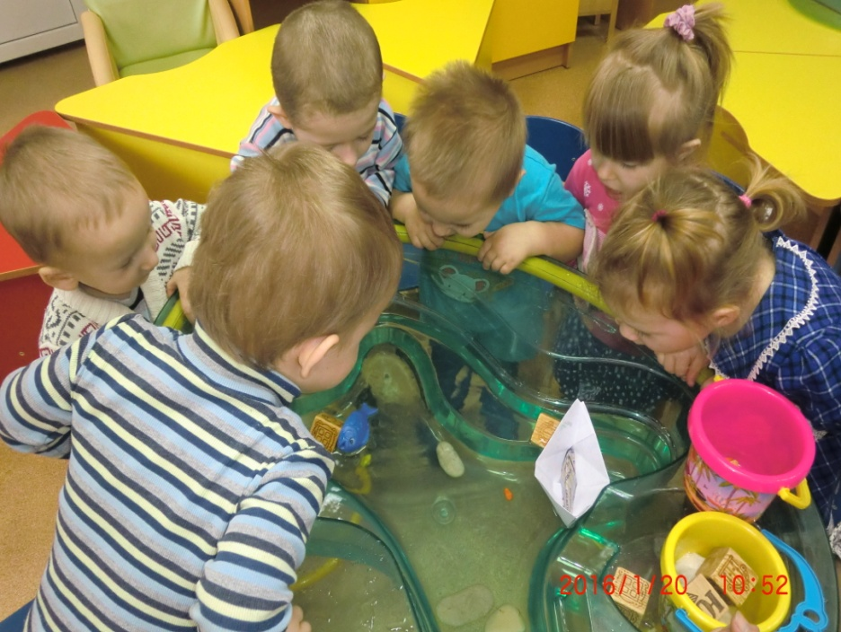

Slide 14
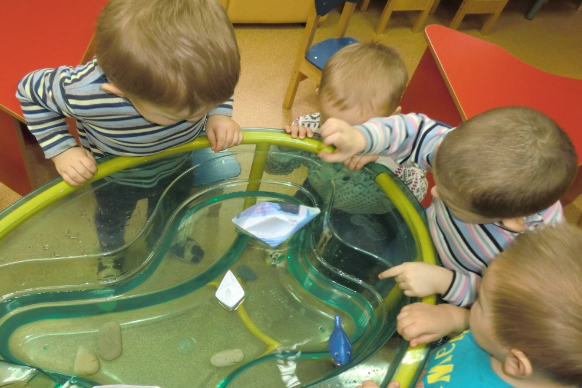
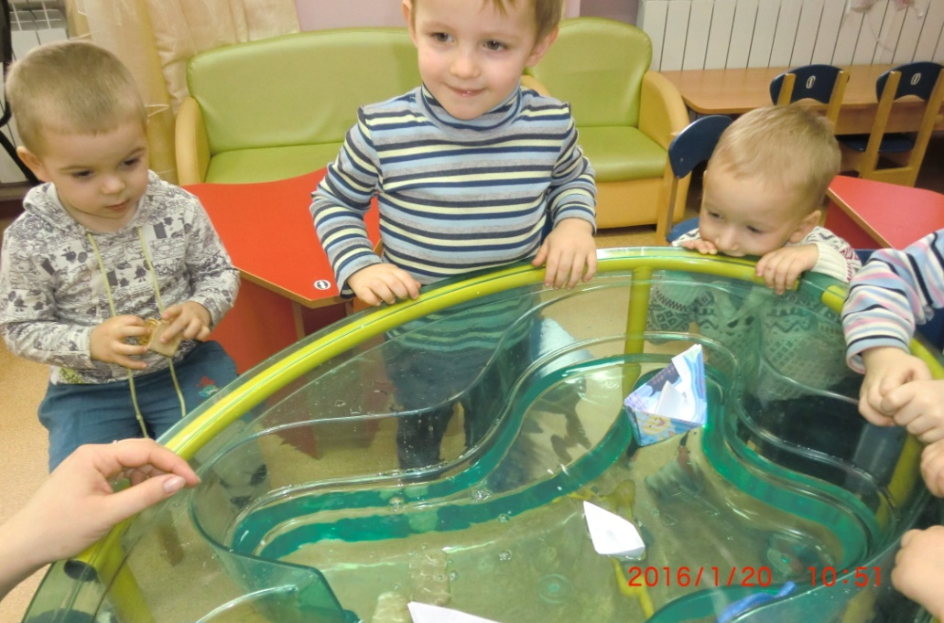
Игры с водой

Slide 15
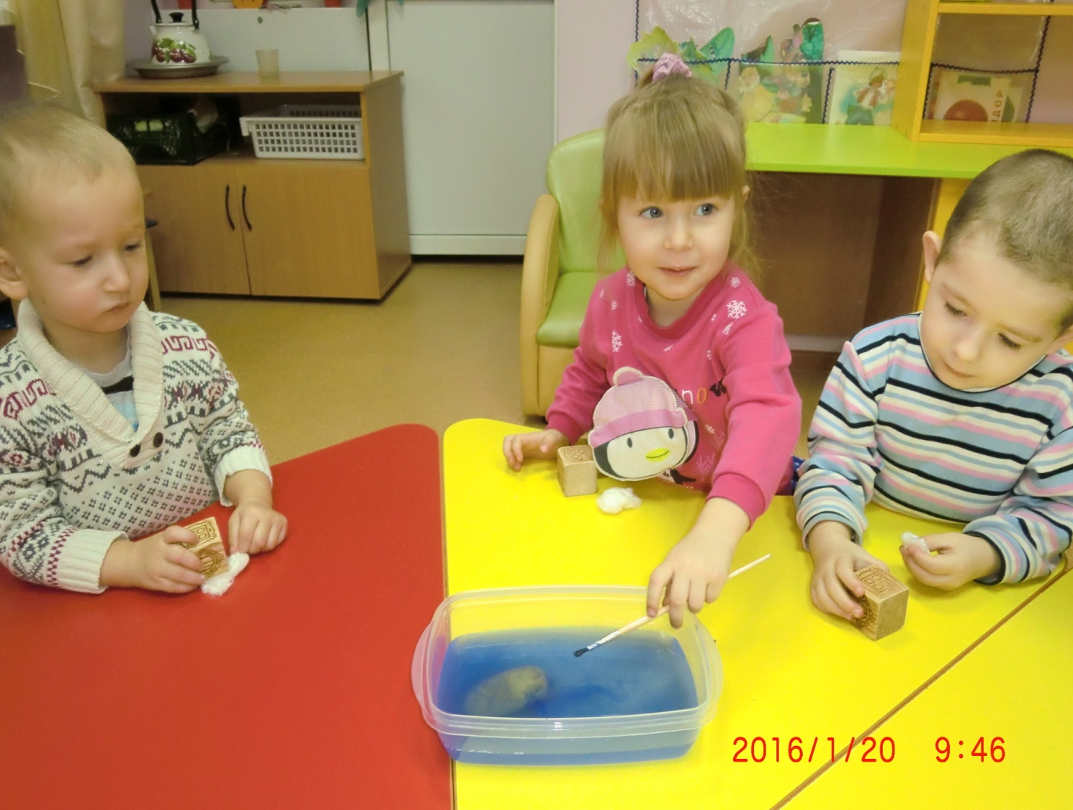
Итог занятия
Подведение итогов, обобщение полученных знаний.
(попробовали спрятать камешек в водичке)

